Slide 1
Projet Cartographie
Nolan Praz - Joca Bolli – Dimitri Lymberis
P_APPRO-1 / 2023
Notes:
NOLAN

Slide 2
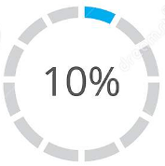
Sommaire
Introduction
Méthodologie
Cahier des charges
Planification
Obstacles rencontrés
Conclusion
Question
DE QUOI ALLONS-NOUS PARLER ?
P_APPRO-1 / 2023
Notes:
NOLAN

Slide 3
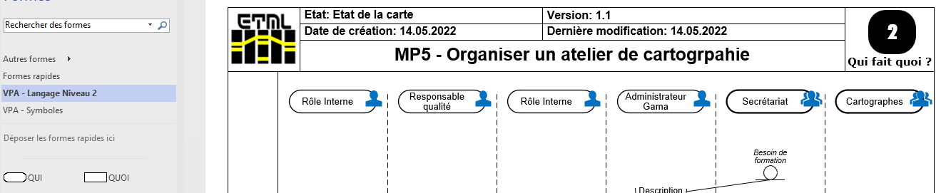
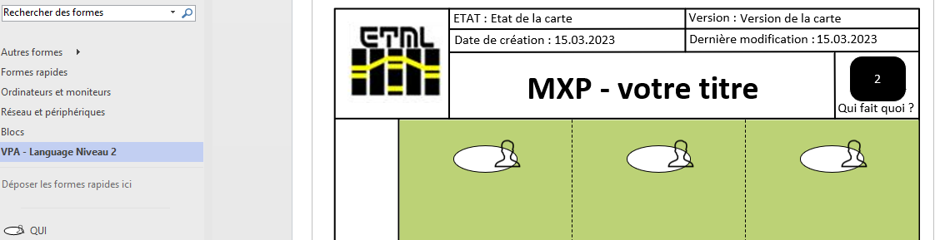
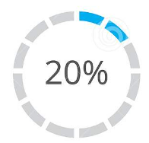
Introduction - Méthodologie - Cahier des charges – Planification - Obstacles rencontrés – Conclusion - Question
“Modification d’un fichier Visio”
P_APPRO-1 / 2023
Notes:
NOLAN : dit ce que tu veux

Slide 4
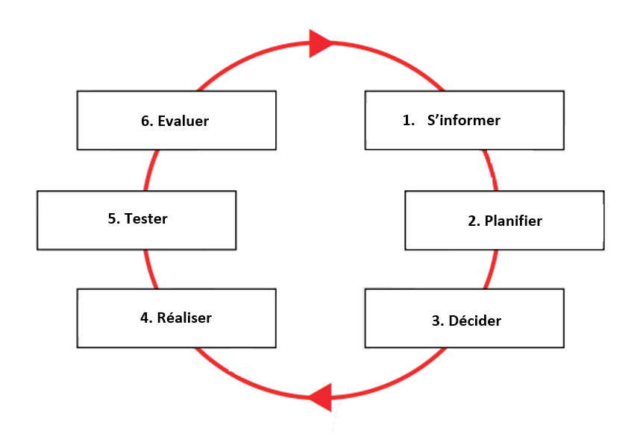
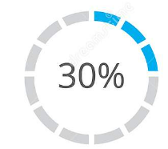


Introduction - Méthodologie - Cahier des charges – Planification - Obstacles rencontrés – Conclusion - Question
P_APPRO-1 / 2023
Notes:
NOLAN : Parler de a méthode des 6 pas
Informer : Pour s’informer, nous sommes aller vers notre chef de projet afin de connaître les grandes lignes de ce dernier. Nous avons également consulté le cahier des charges du projet et sommes allé nous renseigner sur le language VBA sur l’internet mondiale.
Planifier : Pour la planification, nous avons tout d’abord créé une planification initiale. Cette dernière ayant pour but de voir les 6 points de la méthode des 6 pas dans le temps lors du projet. Nous avons ensuite fait une planification détailée et un journal de travail avec le modèle de planification excel de l’ETML.
Nous avons décider d’utiliser une machine virtuelle avec une licence Visio pour la réalisation de la cartouche. Les postes de l’ETML n’en ayant pas.
Nous avons réalisé notre projet sur la VM tout en documentant notre travail sur le journal de travail et sur le rapport.
Nous avons tester les fonctionnalités de notre schéma Visio en les comparants avec le résultat attendu initialement.
Nous avons revu notre rapport et notre présentation avec les points d’évaluation TPI

Slide 5
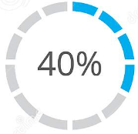
Introduction - Méthodologie - Cahier des charges – Planification - Obstacles rencontrés – Conclusion - Question
Formulaire sur clic droit
Cartouche automatique
Création d’un exe
Gabarit personnalisé
CONTENU
Réalisation des formes OSSAD
Automatisation des colonnes
Mise en place des rôles
P_APPRO-1 / 2023
Notes:
JOCA : Voici un graphique qui présente en pourcentages le temps que j’ai passer a réaliser ces taches.
Il y a plusieurs chose que nous pouvons constater. Pour la création d’un exe le pourcentages n’est que de 2% simplement parce que cette tâche n’a pas été réaliser, nous nous somme juste renseigner dessus.
La tâche qui m’a pris le plus de temps a réaliser c’est effectivement l’automatisation des colonnes. C’est en partie du au fait qu’il y a eu plusieurs rajout et modification supplémentaire, que nous n’avions pas vu lors de l’analyse.

Slide 6
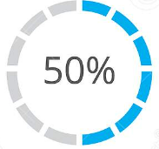
Introduction - Méthodologie - Cahier des charges – Planification - Obstacles rencontrés – Conclusion - Question
heures
P_APPRO-1 / 2023
= Planification détaillée
= Réaliser
Notes:
JOCA : je peux dire que le seul vraiment grands changement par rapport a ce qui a été planifier c’est l’étape de l’évaluation et celle des autre qui comprend les vacances. mas pourquoi c’est aussi décaler c’est a cause de la dernière j’ai mis les heures de présentation. J’ai enfaite mis les point évaluer dans la réalisation c’est pour ça que il y a un aussi grande différence

Slide 7
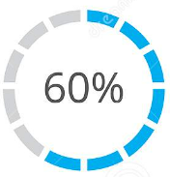
Introduction - Méthodologie - Cahier des charges – Planification - Obstacles rencontrés – Conclusion - Question
heures
P_APPRO-1 / 2023
= Planification détaillée
= Réaliser
Notes:
JOCA : Décider, ta eu des rdv médical et c’est aussi a cause de la 9eme semaine

Slide 8

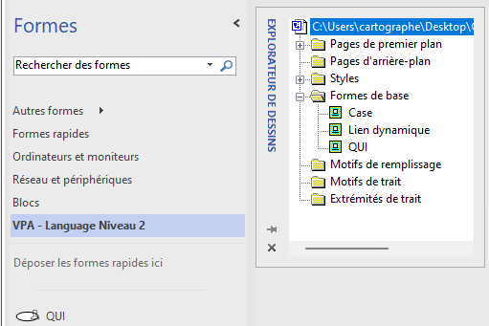
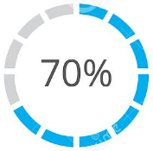
Introduction - Méthodologie - Cahier des charges – Planification - Obstacles rencontrés – Conclusion - Question
Inch (pouce)
Supprimer définitivement une forme
P_APPRO-1 / 2023
Notes:
JOCA : Le problème que nous avons eu c’étais a cause de l’unité de mesure utiliser, tout étais en inch, même en modifier le format du fichier Visio cela ne changeais pas du coup au début pour faire mes calculs je transformais toutes les valeurs en centimètre mais je me perdais dans les formules donc pour palier a ce problème j’ai décider de tout lancé en inch.
Un autre problème qui ma bien embêter c’est le fais de supprimer une shape « QUI » enfaite visio ou sur excel il garde en cache le visuel de la forme supprimer donc pour régler ce problème il faut aller dans l’explorateur de dessin pour enfin réellement la supprimer.

Slide 9

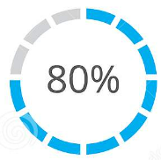
Introduction-Méthodologie -Cahier des charges – Planification - Obstacles rencontrés – Conclusion - Question
Cartouche automatique✔
Formulaire sur clic droit✔
Gabarit personnalisé✔
Réalisation des formes OSSAD✔
Mise en place des rôles✔
Automatisation des colonnes✔
Création d'un exe
Bilan des fonctionnalité
Ce qu’on peut améliorer
Suite du projet
P_APPRO-1 / 2023
Notes:
JOCA:
JOCA : bilan de fonctionnalité, Au final nous avons compléter toutes les fonctionnalité sauf la dernière de notre cdc qui est la création d’un exe le but étais de crée un exe qui implémenterais toutes les fonctionnalité que nous avons réaliser automatiquement sans aucune intervention externe. Actuelemnt nous devons fournir le modèlee visio et le gabart personnaliser. A terme il faudrait crée un add-on visio
joca : Ce qu’on peut améliorer et tu fais la suite du projet

Slide 10
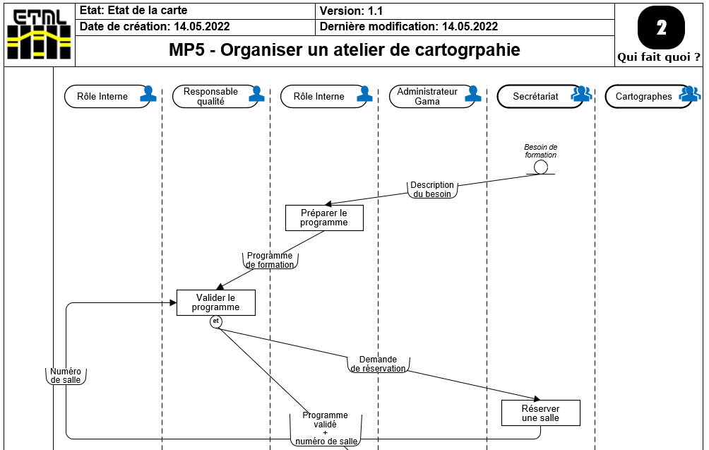
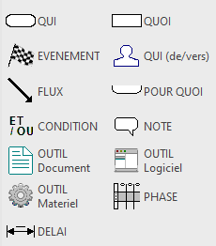
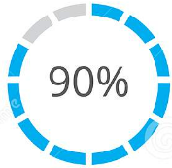
Introduction-Méthodologie -Cahier des charges – Planification - Obstacles rencontrés – Conclusion - Question
Suite du projet
P_APPRO-1 / 2023

Slide 11

Merci !
Introduction-Méthodologie -Cahier des charges – Planification - Obstacles rencontrés – Conclusion - Question
Des questions ?
P_APPRO-1 / 2023
Notes:
NOLAN

